Slide 1


Qualitätskriterien bei der Literaturauswahl
Bild: pixabay
Coffee Lecture, 06.11.2025
Heike Thomas

Slide 2
Gliederung
Allgemeine Hinweise zur Bewertung wissenschaftlicher Quellen
Retraction / Correction
Crossmark
Qualitätssicherung im Publikationsprozess / Peer Review
Predatory Publishing

Slide 3
Retraction / Correction
Retraction:
Artikel werden nach der Veröffentlichung zurückgezogen, da ernsthafte Mängel festgestellt wurden.
Artikel in Primo: An Analysis of the Driving Factors of the Desertification in the Desert-Oasis …
Artikel im Web of Science: An Analysis of the Driving Factors of the Desertification in the Desert-Oasis…
Correction:
Autor:innen können auch nach der Veröffentlichungen noch Änderungen veröffentlichen, z.B. um Fehler zu korrigieren.
Artikel in Primo: Analysis of areas undergoing desertification…
Artikel im Web of Science: Analysis of areas undergoing desertification…

Slide 4
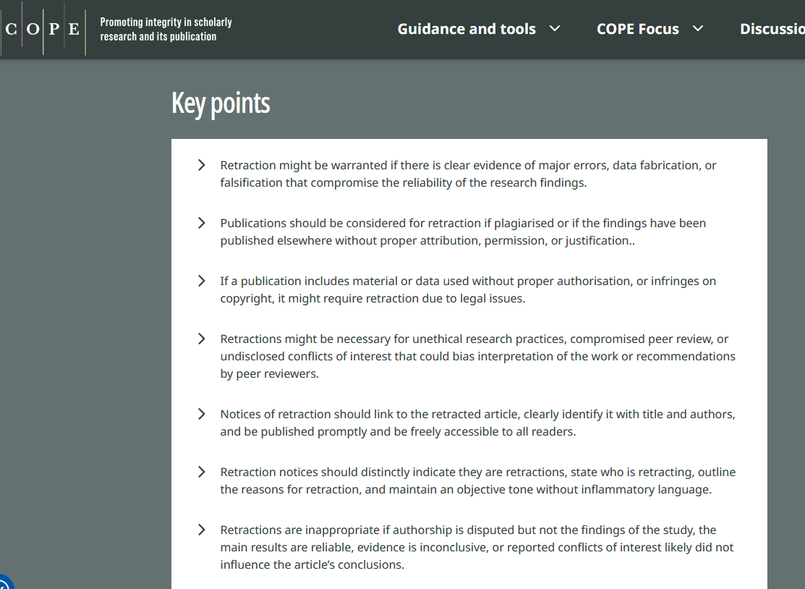
Retraction / Correction
COPE = Committee of Publication Ethics
https://publicationethics.org/guidance/guideline/retraction-guidelines
COPE Retraction
Guidelines

Slide 5



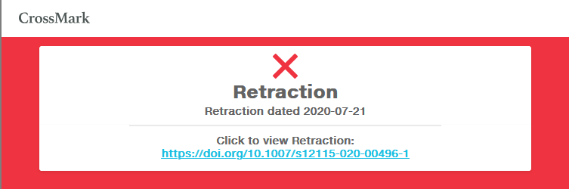
CrossMark
https://www.crossref.org/services/crossmark/
Hinweis zur Aktualität eines
(PDF-) Dokuments:

Slide 6
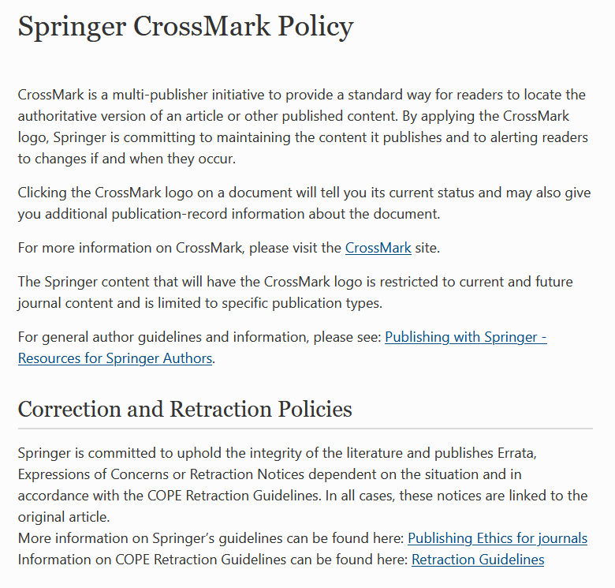
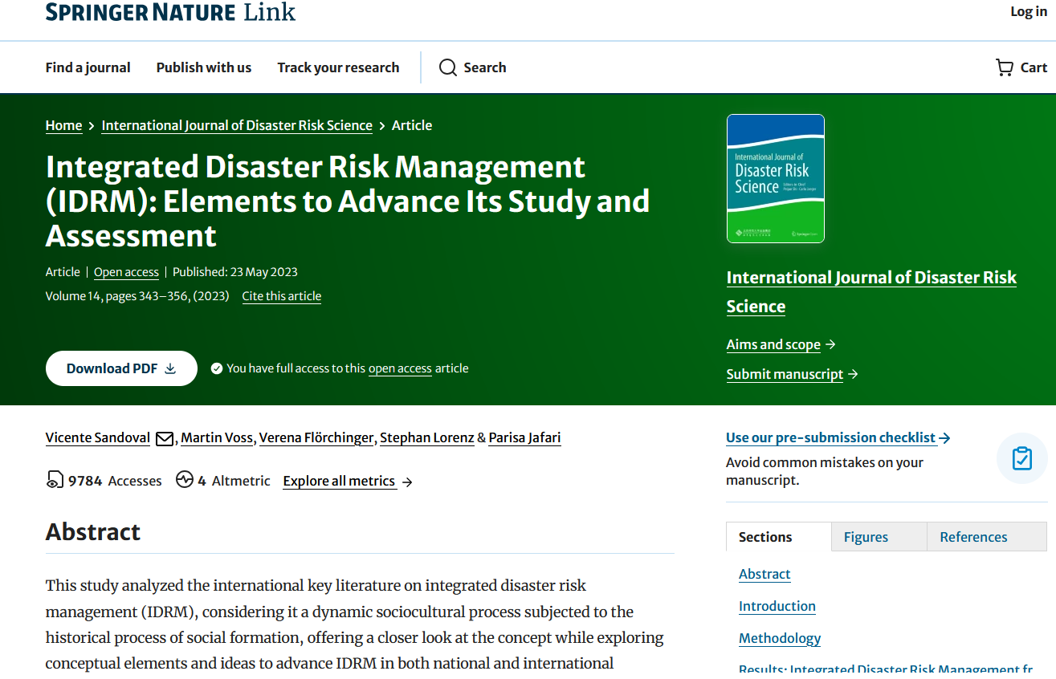
Crossmark

Slide 7
Qualitätssicherung im Publikationsprozess

Slide 8

Qualitätssicherung im Publikationsprozess
Verlagsseitige Prüfung von Manuskripten (Herausgeber, wiss. Beirat, Fachlektorate usw.)
Peer-Review:
Bewertung wissenschaftlicher Arbeiten durch unabhängige Gutachter:innen (ehrenamtlich)
wichtiger Faktor bei der Einschätzung der Qualität einer wissenschaftlichen Zeitschrift
Single-blind
Double-blind
Probleme / Kritik:
Sorgfalt, inhaltliche Tiefe des Gutachtens unbekannt
Plagiate, Betrug, Täuschung werden nicht aufgedeckt: http://www.spiegel.de/wissenschaft/natur/penis-schuld-am-klimawandel-forscher-narren-fachmagazin-a-1148845.html
Manipulation möglich
Missbrauch durch unseriöse Verlage (im Open Access) Predatory Publishing

Slide 9
Qualitätssicherung im Publikationsprozess
Peer-Review (modernere Ansätze)
Preprint:
Open peer review:
Autor:innen sind den Peers bekannt.
Begutachtende Peers werden mit dem Beitrag
veröffentlicht.
Kommentare der Peers werden mit dem Beitrag
veröffentlicht.
Begutachtung findet offen einsehbar statt.
Kommunikation zwischen Autor:innen und Peers
Beiträge werden in einem Wiki offen bearbeitet und
korrigiert.
Beispiel für Open Peer Review
Zeitschrift: Communications earth & environment. Springer Nature.
Artikel: Recent European marine heatwaves are unprecedented but not unexpected
Peer Review File / Gutachten

Slide 10
Predatory & Hijacked Journals

Slide 11
Predatory und Hijacked Journals
Predatory Journals
Erheben Publikationsgebühren, APCs
Keine / mangelhafte redaktionelle Bearbeitung
Keine / mangelhafte Qualitätssicherung wie Peer Review
Keine / mangelhafte Indexierung in (Fach-)Datenbanken
Keine oder unzureichende langfristige Archivierung
Werben jedoch mit diesen Leistungen
Hijacked Journals
Fälschen Webseiten kleiner hochspezialisierter oder eingestellter Fachzeitschriften
Fälschen ISSN-Nummern
Keine redaktionelle Bearbeitung oder Qualitätssicherung
Werden durch nicht aufgedeckte Täuschung in Datenbanken wie Scopus indexiert
Kassieren Publikationsgebühren, APCs
Betrügerische Geschäftspraktiken, die Publikationsdruck bei Wissenschaftler:innen
ausnutzen und zum seriösen Publizieren ungeeignete Zeitschriften gegen Zahlen von (hohen) Gebühren bieten.

Slide 12
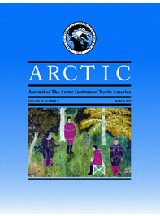
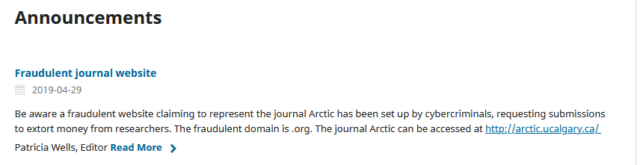

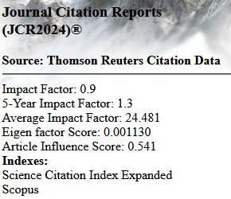
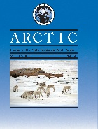
Predatory und Hijacked Journals
Arctic: Journal of the Arctic Institute of North America
Arctic Journal
Journal Citation Reports:

Slide 13

Predatory und Hijacked Journals
Erkennungszeichen:
Teils aggressive Werbung per Email etc.
Schnelle Veröffentlichung (wenige Wochen oder gar Tage)
Peer Review wird trotzdem zugesichert
Werben mit hohen teils gefälschten oder kreativen Impactfaktoren (Das Original heißt Journal Impact Factor und kann in den Journal Citation Reports überprüft werden)
Titel der Zeitschrift weist starke Ähnlichkeit zu einem bereits renommierten Titel auf
Missbrauch der Identität von Wissenschaftler:innen, indem sie deren Namen für ihr Komitee bzw. Redaktionsteam (editorial board) nutzen
Kontaktinformationen, wie Telefonnummer und Adresse, erweisen sich als nicht existent. Für den E-Mail-Kontakt werden Dienste genutzt, die kostenfrei sind (bspw. gmail, yahoo).
Manuskript soll via Email eingereicht werden und nicht über ein professionelles Submission-System.
Open Access an der Freien Universität: Informationen zum Thema "Predatory Publishing"

Slide 14

Vielen Dank für Ihre Aufmerksamkeit!
Lean Library

